Slide 1
U doktora
Základní fráze

Slide 2
Slovní zásoba
Lidské tělo: břicho, hlava, koleno, krk, noha (nohy), nos, oko (oči), ústa/pusa, rameno, ruka (ruce), ucho (uši), vlas (vlasy), zub (zuby), záda (pl.), kotník, prst, jazyk, srdce, mozek, krev …
Místa: nemocnice, poliklinika, klinika, ordinace, čekárna, pohotovost, lékárna
Lidé: doktor/doktorka (lékař/lékařka), sestra, pacient/pacientka, lékárník/lékárnice, zubař/zubařka
“Věci”: recept, sirup, lék, mast, krém, obvaz, náplast, kapky, antibiotika, teploměr, rouška, kapesník ...

Slide 3
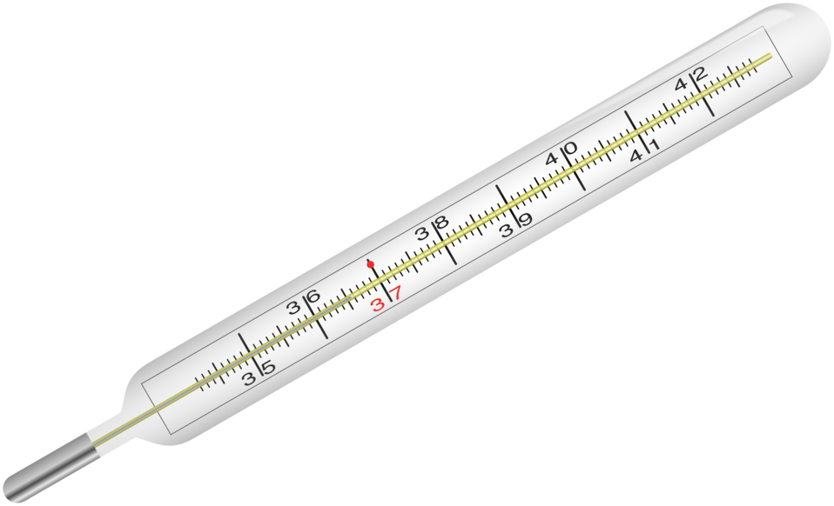
Základní fráze
Mít + akuzativ (problém)
Mám angínu.
Bolet + akuzativ + nominativ (místo)
Bolí mě ucho.
Být + dativ + adverbium
Je mi špatně.
Sloveso/být + adjektivum
Kašlu. Jsem zdravý.

Slide 4
Mít + akuzativ (jaký problém)
Mám (+ nemoc) rýmu, angínu, migrénu, chřipku, průjem, horečku, depresi, alergii, kašel, diabetes/cukrovku.
Mám zlomený/zlomenou/zlomené: mám zlomený nos, zlomenou nohu, zlomené srdce.
Mám problém/potíže.

Slide 5
Bolet I
Co bolí (hlava, ucho, břicho, noha…) je v nominativu (to je agens děje).
Koho to bolí (mě, Petra, maminku, dítě…) je v akuzativu (to patiens děje).
Karel → Karla bolí hlava.
Jana → Janu bolí ucho.
Kamila a Petra → Kamilu a Petru bolí břicho.
Pozor na minulý čas!
M: kotník, nos, zub → Petra bolel kotník/nos/zub.
F: hlava, ruka, noha → Petra bolela hlava/ruka/noha.
N: oko, břicho, koleno → Petra bolelo oko/břicho/koleno.
Pl: záda → Petra bolela záda.

Slide 6
Bolet II - pronomina v akuzativu (kniha strana 75)
Akuzativ
Já - mě → Bolí mě zub.
Ty - tě → Bolí tě hlava?
On - ho → Bolí ho břicho.
Ona - jí → Bolí ji koleno.
Ono - ho → Bolí ho ucho.
My - nás → Bolí nás nohy.
Vy - vás → Co vás bolí?
Oni - je → Bolí je ruce.

Slide 7
Být + dativ + adverbium - Jak vám je?
Dativ
Já - mi → Je mi zima.
Ty - ti → Je ti špatně?
On - mu → Je mu dobře.
Ona - jí → Je jí horko.
Ono - mu → Je mu špatně.
My - nám → Je nám teplo.
Vy - vám → Je vám špatně?
Oni - jim → Je jim dobře.
Jak vám je?
zima/horko/chladno
dobře/špatně/zle/skvěle/fajn

Slide 8
Akuzativ x Dativ
Akuzativ
Já - mě → Bolí mě zub.
Ty - tě → Bolí tě hlava?
On - ho → Bolí ho břicho.
Ona - jí → Bolí ji koleno.
Ono - ho → Bolí ho ucho.
My - nás → Bolí nás nohy.
Vy - vás → Co vás bolí?
Oni - je → Bolí je ruce.
Dativ
Já - mi → Je mi zima.
Ty - ti → Je ti špatně?
On - mu → Je mu dobře.
Ona - jí → Je jí horko.
Ono - mu → Je mu špatně.
My - nám → Je nám teplo.
Vy - vám → Je vám špatně?
Oni - jim → Je jim dobře.

Slide 9
Slovesa a být + adjektivum
Kašlat (to cough) - kašlu, kašleš, kašle, kašleme, kašlete, kašlou
Zvracet (to vomit) - zvracím, zvracíš, zvrací, zvracíme, zvracíte, zvrací
Jsem zdravý/zdravá.
Jsem nemocný/nemocná.
Jsem nachlazený/nachlazená.
Jsem zraněný/zraněná.
Jsem těhotná.

